Slide 1
UNIVERSIDAD AUTÓNOMA DEL ESTADO DE HIDALGO
Instituto de Ciencias Económico Administrativas

Slide 2
  Área Académica: Turismo
  Tema: Historia del Marketing Turístico
  Profesores: Jorge Hurtado Piña, Joel Ramírez Ortega, Efrén A. Ángeles Plascencia, Alejandra Guzmán Herrera, Irma Hernández Aranda, Zaira Aguilar Solano, Jorge Joel Ortiz Muñoz, Fanny García Piñón
  Periodo: enero – junio 2016

Slide 3
Tema: Historia del Marketing (MKT) Turístico
Abstract:
The MKT applied to tourism is a discipline that began using relatively until recently in this important sector, was almost half of the last century when they start to talk about tourist product, quality tourism service, marketing of tourist destinations, etc.
Keywords: Mkt, Tourism, Service Quality, Tourism Product.

Slide 4
Historia del Marketing Turístico
El MKT aplicado al turismo es una disciplina que se empezó a utilizar relativamente hasta hace poco tiempo en este importante sector, fue casi a mitad del siglo pasado cuando se inicio a hablar de temas como producto turístico, calidad en el servicio turístico, marketing de destinos turísticos, etc.

Slide 5
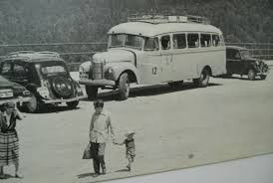
Historia del MKT Turístico
El MKT en turismo se empezó a utilizar en 1950, cuando la industria de los viajes incursionó en este importante sector.

Slide 6
Historia…
El libro Marketing et Tourisme, publicado por Krippenddorf en 1971, se dice que fue el primero específicamente para esta disciplina.

Slide 7
Historia…
Le siguieron otros libros como: “Tourisme et Marketing”, 1973, editado por la Asociacion Internacional de Expertos Científicos del Turismo (AIEST).

Slide 8
Historia…
Otro mas en 1976, de Wahab, Crampon y Rothfield, “Tourism Marketing”, en el que se utilizó en su elaboración un enfoque teórico-práctico, con orientación hacia los destinos turísticos.

Slide 9

Historia…
La aplicación de técnicas de Marketing en la actividad turística que se realizó en Europa Occidental en la década de 1970, dio nacimiento al termino “PRODUCTO TURÍSTICO”.

Slide 10
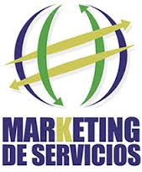
Historia…
El Marketing turístico constituye una especialización dentro del Mkt de servicios.

Slide 11
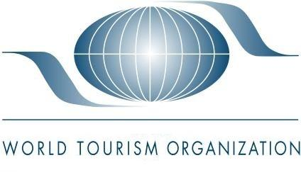
Historia…
Hoy en día es tal la importancia del turismo que hay una organización que se denomina “Organización Mundial del Turismo”, mejor conocida por sus siglas como OMT, organismo de las Naciones Unidas encargado de la promoción de un turismo responsable, sostenible y accesible

Slide 12
Referencias Bibliográficas
Acerenza, M. (2010). “Fundamentos de marketing Turístico”. México. Ed. Trillas
http://www2.unwto.org/content/who-we-are-0

